Slide 1
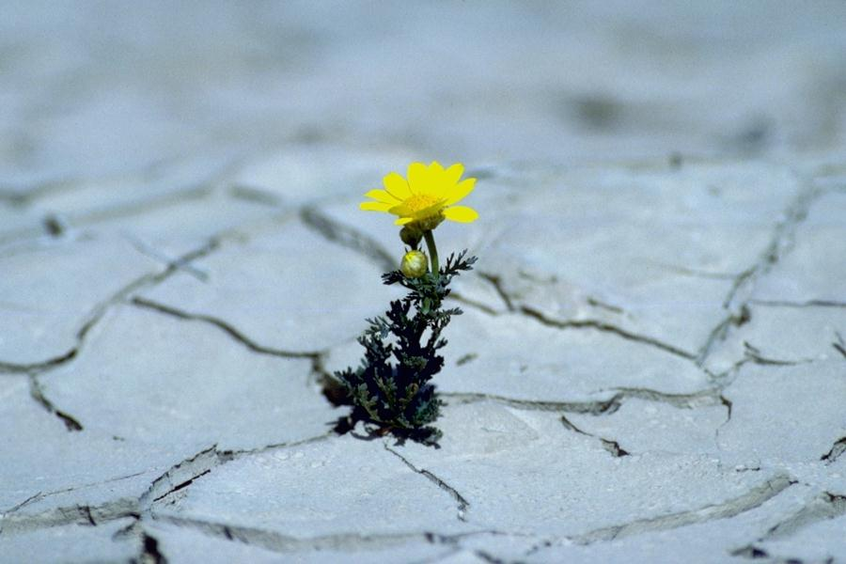
Die Greifbarkeit des Lebens
Reihe:
Leben entsteht! (Teil 3/4)

Slide 2
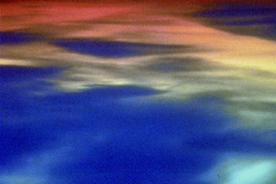
„Er, der das Wort ist, wurde ein Mensch von Fleisch und Blut und lebte unter uns. Wir sahen seine Herrlichkeit, eine Herrlichkeit voller Gnade und Wahrheit, wie nur er als der einzige Sohn sie besitzt, er, der vom Vater kommt.“
Johannes-Evangelium 1,14
Leben entsteht!

Slide 3
„Auf ihn wies Johannes die Menschen hin. »Er ist es!«, rief er. »Von ihm habe ich gesagt: Der, der nach mir kommt, ist grösser als ich, denn er war schon vor mir da.« Wir alle haben aus der Fülle seines Reichtums Gnade und immer neu Gnade empfangen.“
Johannes-Evangelium 1,15-16
Leben entsteht!

Slide 4
„Denn durch Mose wurde uns das Gesetz gegeben, aber durch Jesus Christus sind die Gnade und die Wahrheit zu uns gekommen. Niemand hat Gott je gesehen. Der einzige Sohn hat ihn uns offenbart, er, der selbst Gott ist und an der Seite des Vaters sitzt.“
Johannes-Evangelium 1,17-18
Leben entsteht!

Slide 5
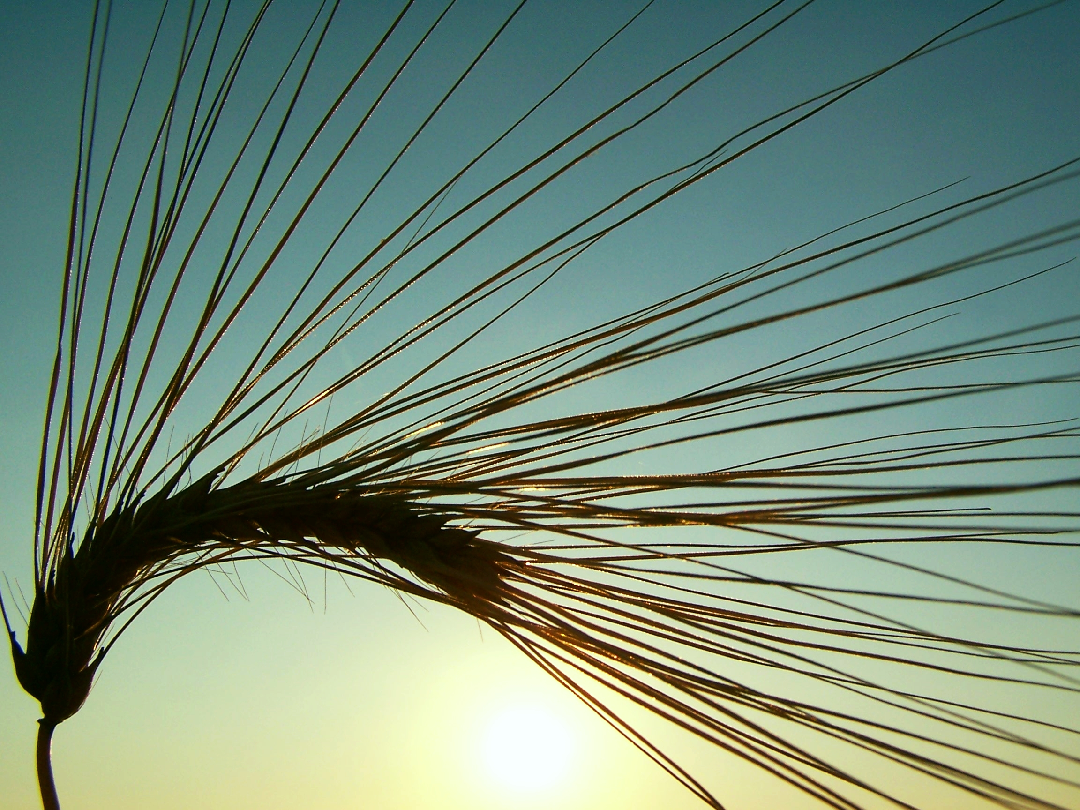
„Ihr wisst ja, woran sich die Gnade von Jesus Christus, unserem Herrn, gezeigt hat: Er, der reich war, wurde arm, damit ihr durch seine Armut reich werdet.“
2.Korinther-Brief 8,9
Leben entsteht!

Slide 6
Gott – ein Mensch von Fleisch und Blut
Leben entsteht!

Slide 7
„Er, der das Wort ist, wurde ein Mensch von Fleisch und Blut und lebte unter uns.“
Johannes-Evangelium 1,14
Leben entsteht!

Slide 8
Leben entsteht!

Slide 9

Leben entsteht!

Slide 10
Leben entsteht!

Slide 11

Leben entsteht!

Slide 12
Leben entsteht!

Slide 13

„Von allem Anfang an war es da; wir haben es gehört und mit eigenen Augen gesehen, wir haben es angeschaut und mit unseren Händen berührt – das Wort des Lebens.“
1.Johannes-Brief 1,1
Leben entsteht!

Slide 14
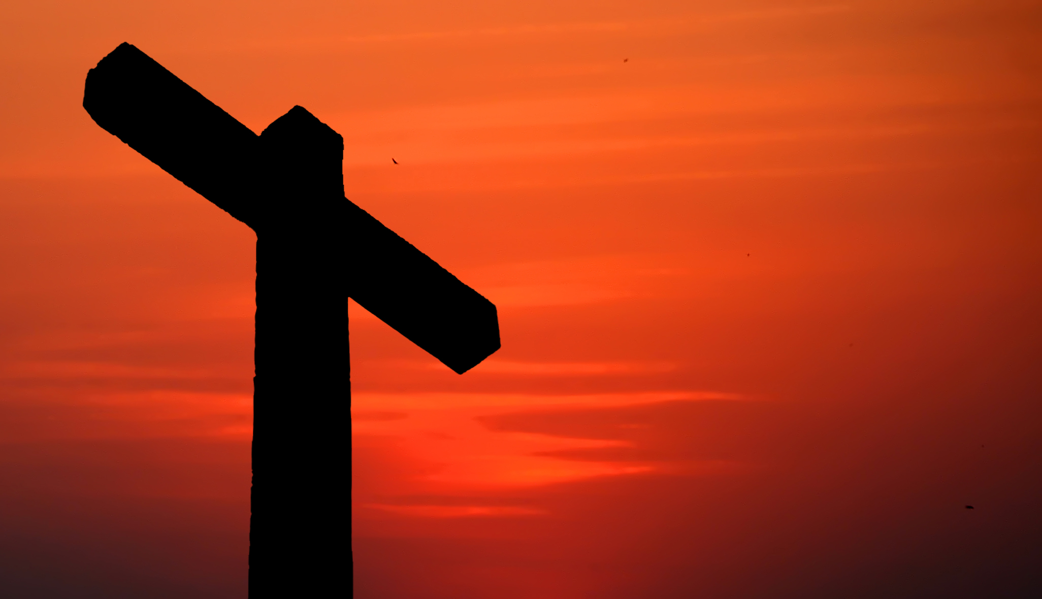
„An Folgendem könnt ihr erkennen, ob jemand sich zu Recht auf Gottes Geist beruft: Wer sich zu Jesus Christus als zu dem bekennt, der ein Mensch von Fleisch und Blut geworden ist, hat den Geist, der von Gott kommt.“
1.Johannes-Brief 4,2
Leben entsteht!

Slide 15
„Wir sahen seine Herrlichkeit, eine Herrlichkeit voller Gnade und Wahrheit, wie nur er als der einzige Sohn sie besitzt, er, der vom Vater kommt.“
Johannes-Evangelium 1,14
Leben entsteht!

Slide 16

„Durch das, was Jesus in Kana in Galiläa tat, bewies er zum ersten Mal seine Macht. Er offenbarte mit diesem Wunder seine Herrlichkeit, und seine Jünger glaubten an ihn.“
Johannes-Evangelium 2,11
Leben entsteht!

Slide 17
„Der, der nach mir kommt, ist grösser als ich, denn er war schon vor mir da.“
Johannes-Evangelium 1,15
Leben entsteht!

Slide 18
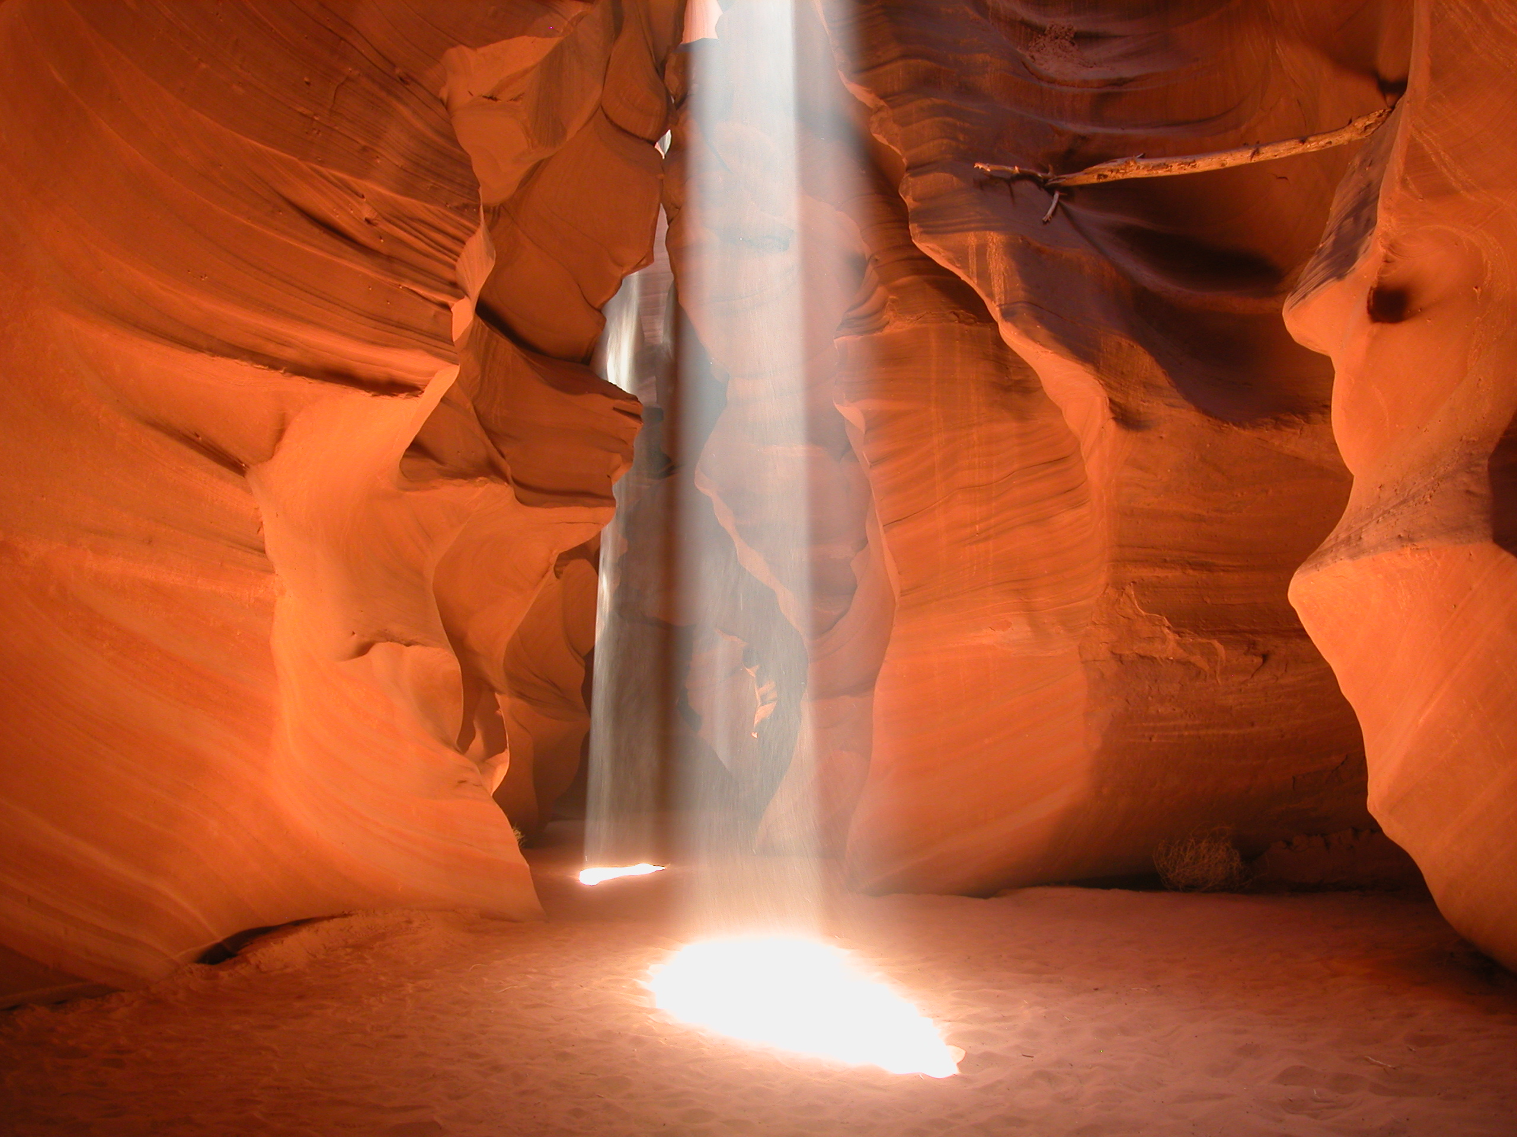
„Vater, gib mir, wenn ich wieder bei dir bin, von neuem die Herrlichkeit, die ich schon vor der Erschaffung der Welt bei dir hatte.“
Johannes-Evangelium 17,5
Leben entsteht!

Slide 19
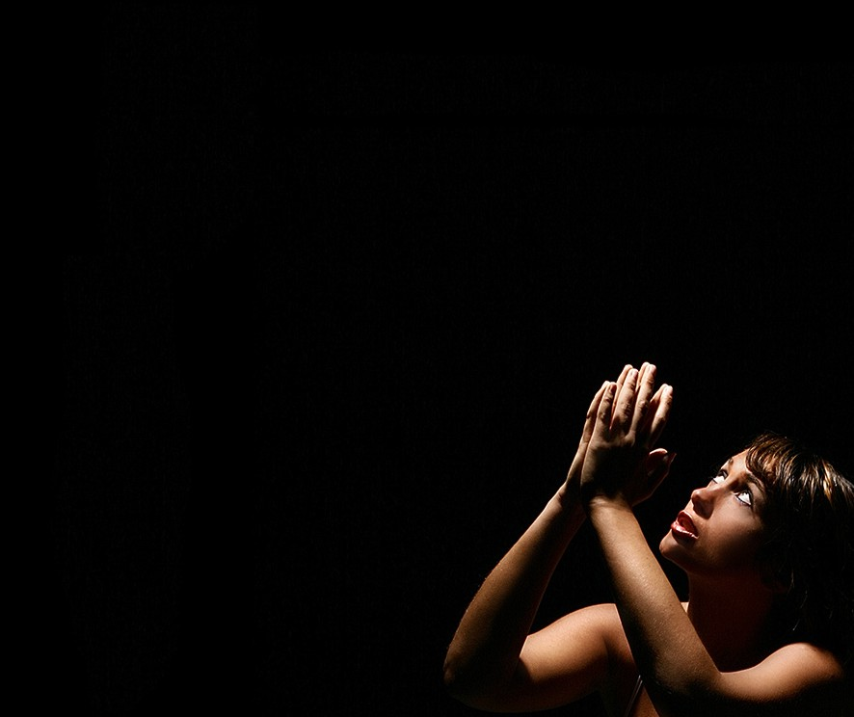
„Ja, Herr, ich glaube, dass du der Messias bist, der Sohn Gottes, der in die Welt kommen soll.“
Johannes-Evangelium 11,27
Leben entsteht!

Slide 20
II. Jesus – Gott voll Gnade und Wahrheit
Leben entsteht!

Slide 21
„Denn durch Mose wurde uns das Gesetz gegeben, aber durch Jesus Christus sind die Gnade und die Wahrheit zu uns gekommen.“
Johannes-Evangelium 1,17
Leben entsteht!

Slide 22
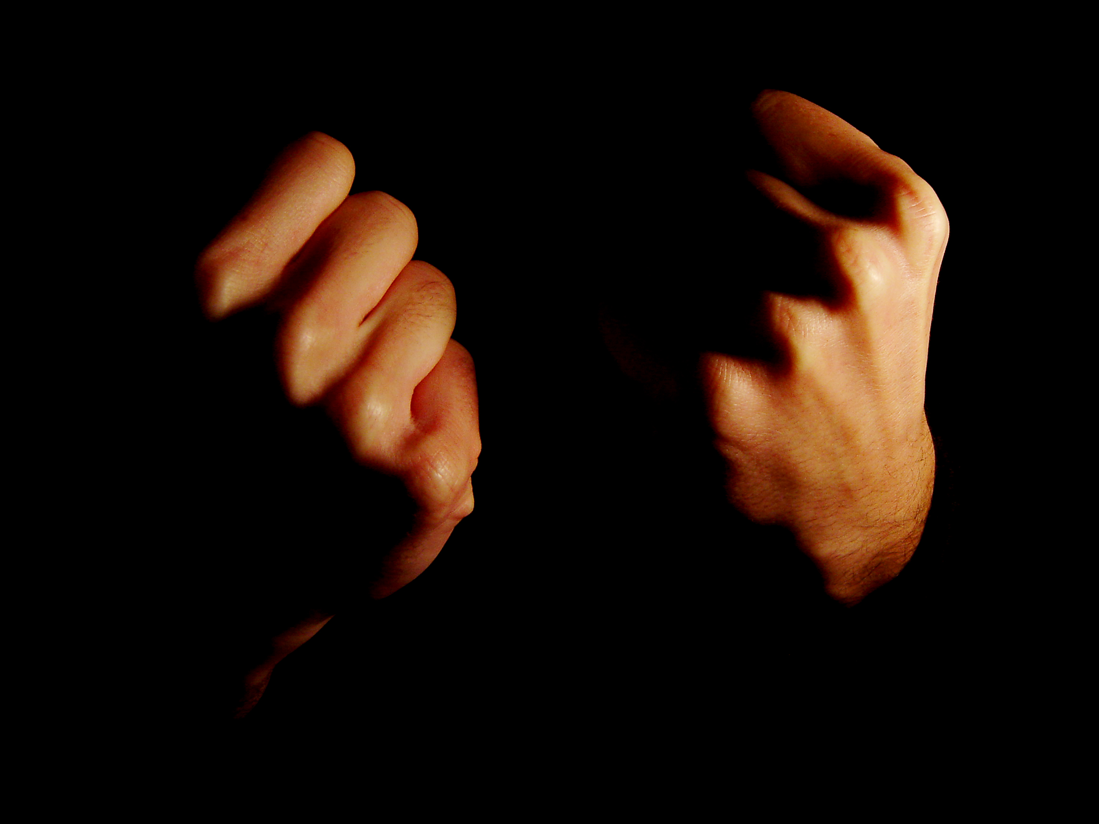
„Das Gesetz des Mose war dazu nicht imstande; es scheiterte am Widerstand der menschlichen Natur.“
Römer-Brief 8,3
Leben entsteht!

Slide 23
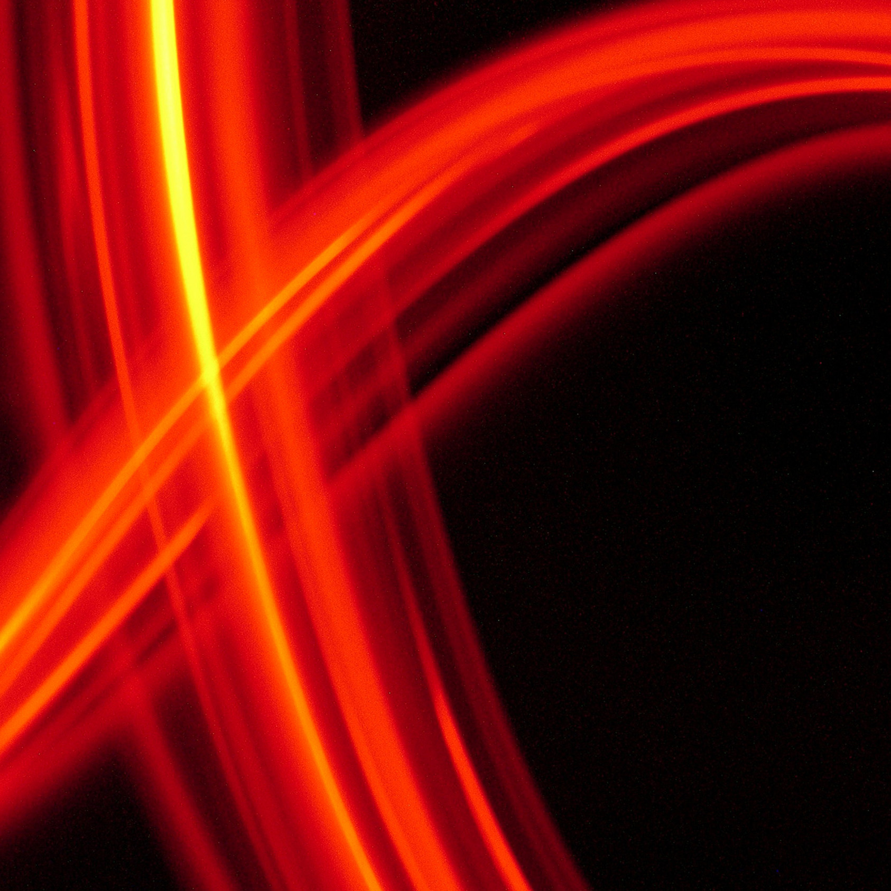
„Deshalb hat Gott als Antwort auf die Sünde seinen eigenen Sohn gesandt. Dieser war der sündigen Menschheit insofern gleich, als er ein Mensch von Fleisch und Blut war, und indem Gott an ihm das Urteil über die Sünde vollzog, vollzog er es an der menschlichen Natur.“
Römer-Brief 8,3
Leben entsteht!

Slide 24
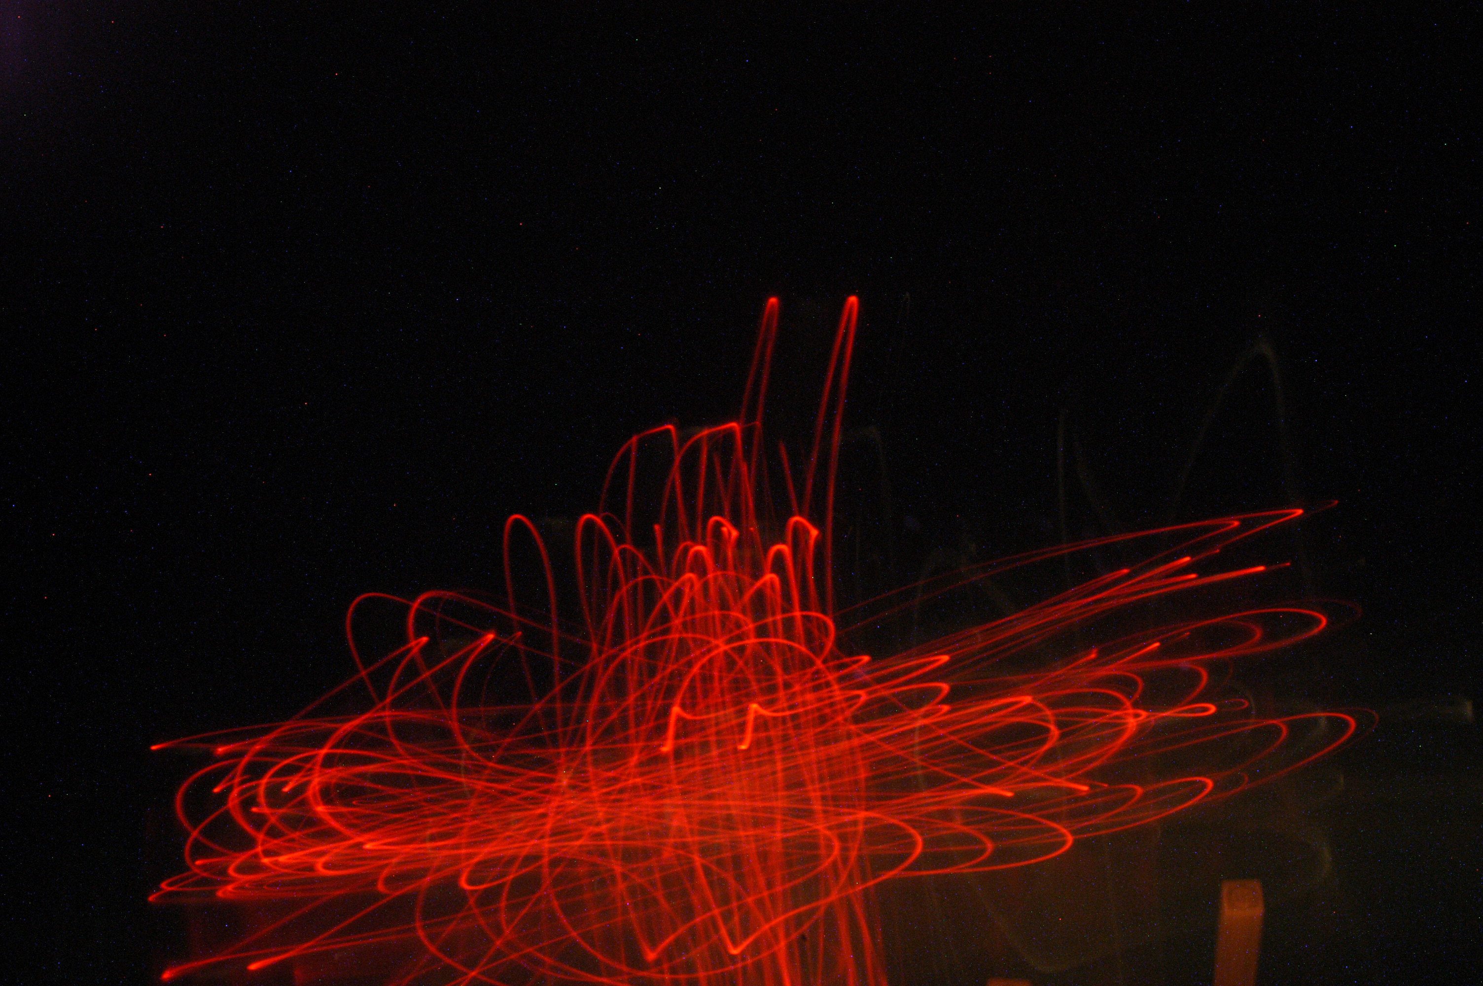
„Ihr sollt daher wissen, Geschwister, dass es durch Jesus Vergebung der Sünden gibt. Wozu das Gesetz des Mose nie imstande war, das hat Jesus möglich gemacht: Jeder, der an ihn glaubt, wird von aller Schuld freigesprochen.“
Apostelgeschichte 13,38-39
Leben entsteht!

Slide 25
„Wir alle haben aus der Fülle seines Reichtums Gnade und immer neu Gnade empfangen.“
Johannes-Evangelium 1,16
Leben entsteht!

Slide 26
„Ihr werdet eine tiefe und umfassende Erkenntnis erlangen, ein immer grösseres Verständnis für das Geheimnis Gottes. Christus selbst ist dieses Geheimnis; in ihm sind alle Schätze der Weisheit und der Erkenntnis verborgen.“
Kolosser-Brief 2,2-3
Leben entsteht!

Slide 27
„Niemand hat Gott je gesehen. Der einzige Sohn hat ihn uns offenbart, er, der selbst Gott ist und an der Seite des Vaters sitzt.“
Johannes-Evangelium 1,18
Leben entsteht!

Slide 28
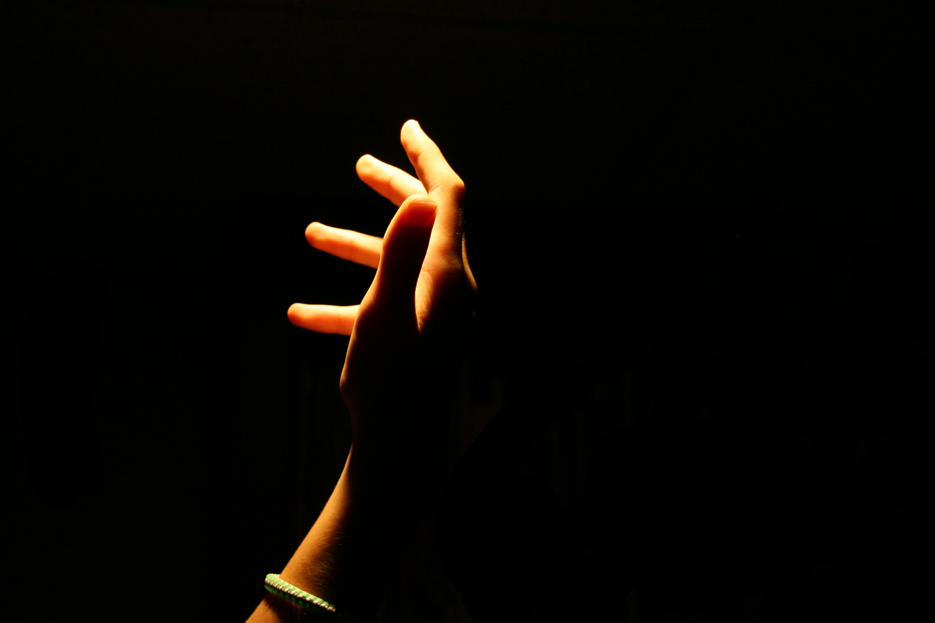
„Wenn jemand doch eine Sünde begeht, haben wir einen Anwalt, der beim Vater für uns eintritt: Jesus Christus, den Gerechten. Er, der nie etwas Unrechtes getan hat.“
1.Johannes-Brief 2,1
Leben entsteht!

Slide 29
„Wir alle haben aus der Fülle seines Reichtums Gnade und immer neu Gnade empfangen.“
Johannes-Evangelium 1,16
Leben entsteht!

Slide 30
Schlussgedanke
Leben entsteht!

Slide 31
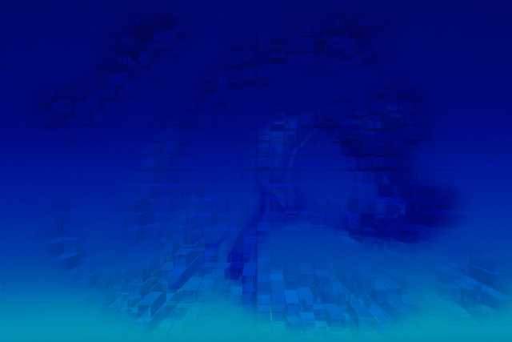
»So lange bin ich schon bei euch, und du kennst mich immer noch nicht, Philippus?« entgegnete Jesus. »Wer mich gesehen hat, hat den Vater gesehen. Wie kannst du da sagen: ›Zeig uns den Vater‹?«
Johannes-Evangelium 14,9
Leben entsteht!

Slide 32
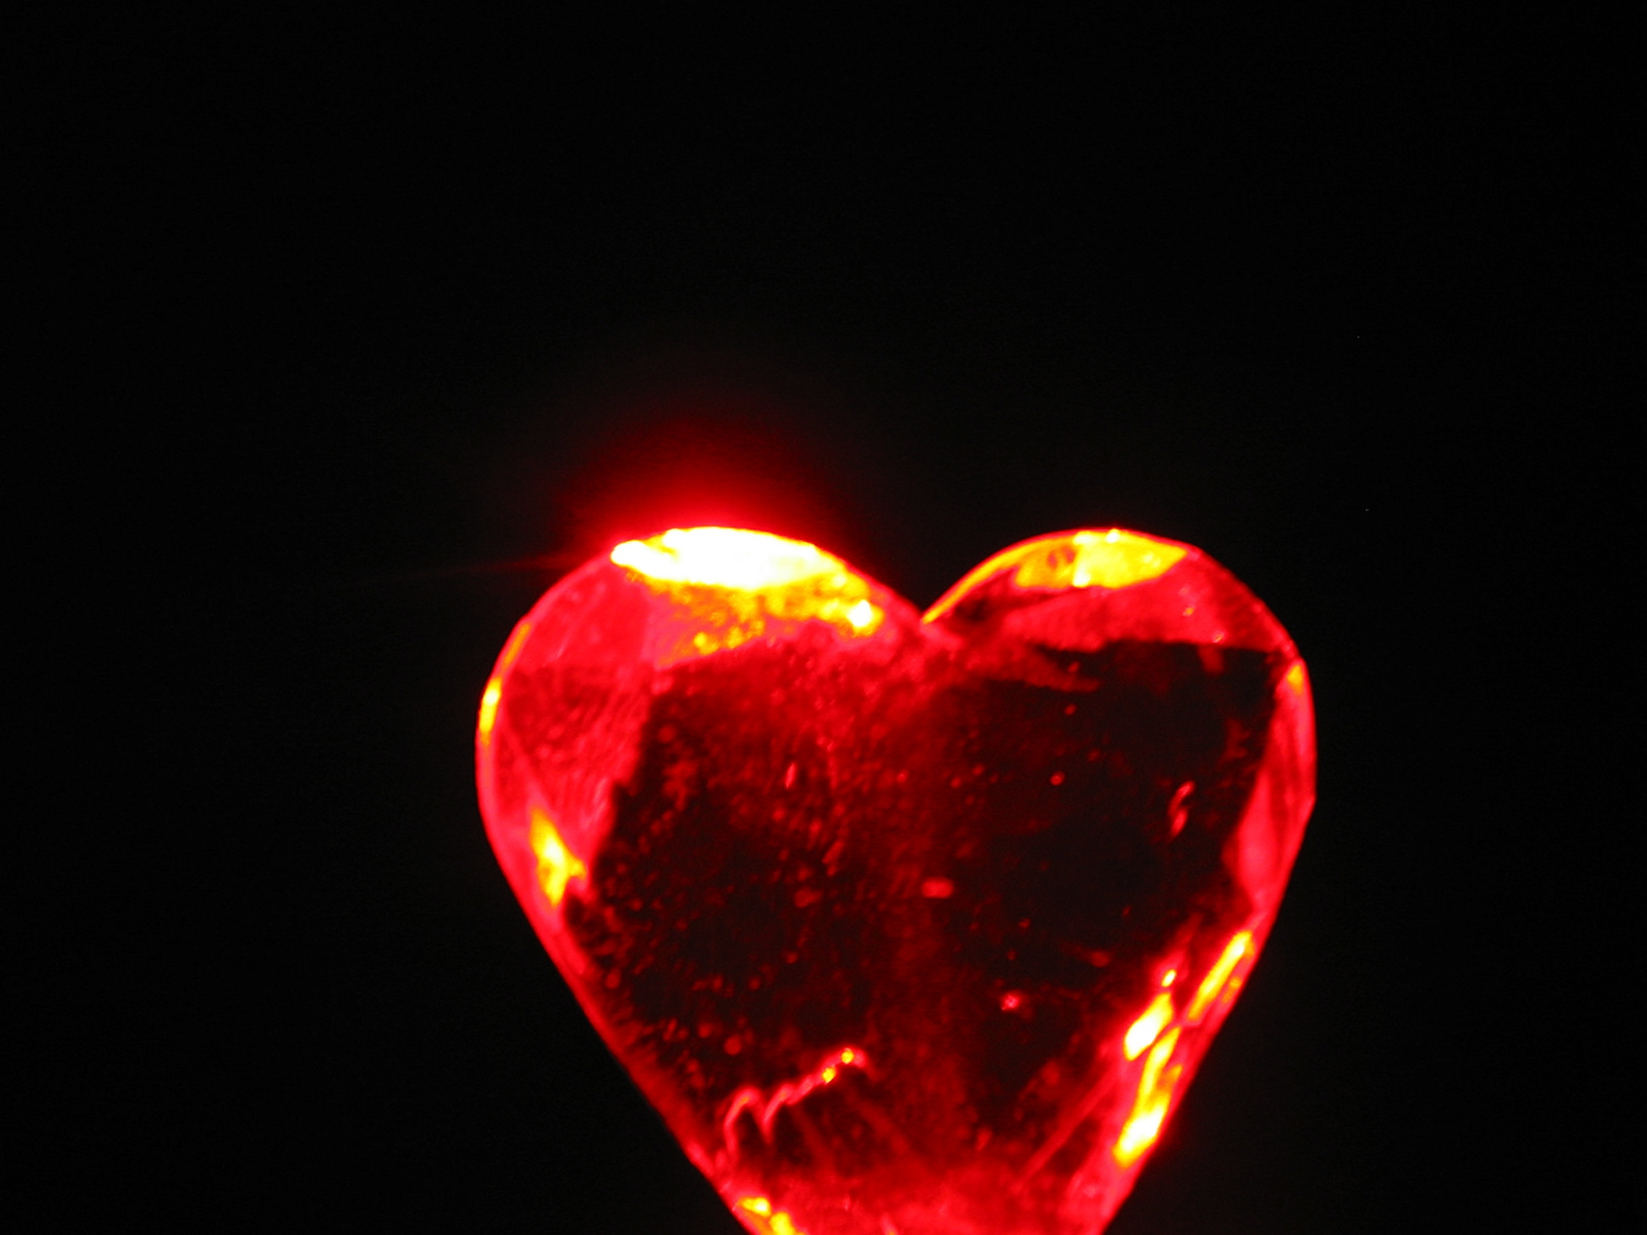
„Und Gottes Liebe zu uns ist daran sichtbar geworden, dass Gott seinen einzigen Sohn in die Welt gesandt hat, um uns durch ihn das Leben zu geben.“
1.Johannes-Brief 4,9
Leben entsteht!

Slide 33
„Das ist das Fundament der Liebe: nicht, dass wir Gott geliebt haben, sondern dass er uns geliebt und seinen Sohn als Sühneopfer für unsere Sünden zu uns gesandt hat.“
1.Johannes-Brief 4,10
Leben entsteht!

Slide 34
Leben entsteht!

